Slide 1
Görüntü işleme teknikleri kullanılarak ekmek doku analizi ve arayüz programının geliştirilmesi
#02205076009 BATUHAN ELBAŞ
3.SINIF 2.OGRETİM

Slide 2
Ekmek hamurunun pişirilmesi sırasında sıcaklık etkisiyle hava kabarcıkları genleştikçe, ekmeğin gözenekli bir yapı haline geldiği görülür. DATEM maddesi de yapısında yağ bulunduran bir katkı maddesi olup, beyaz ekmek, galeta gibi mayalı hamurlar başta olmak üzere birçok un karışımlarında kullanılmaktadır. Bu yüzden ekmek içi doku dağılımının belirlenmesi, gerek ekmeğin bayatlama süresinin değerlendirilmesinde, gerek ekmek kalitesinin belirlenmesinde kullanılan en önemli parametrelerden biridir.

Slide 3
Gelişen görüntü işleme teknikleriyle birlikte ekmek kalite analizlerinin daha ucuz, hızlı ve güvenilir şekilde yapılabilmesi sağlanmaya çalışılmaktadır. Bu sayede birçok görüntü işleme tekniklerinin kullanılmasına imkân sağlanarak ekmek kalitesine yönelik analiz yapmak daha kolay hale gelmektedir. Diğer yandan bir ekmek diliminde yüzlerce gözenek olduğu düşünüldüğünde bu gözeneklerin şekil, sayı, düzen gibi özelliklerinin belirlenmesine yönelik nesnel bir kalite analizi yapılmasında yine görüntü işleme tekniklerine ihtiyaç duyulmaktadır. Ekmek kalitesinin belirlenmesine yönelik literatürde yapılmış değişik çalışmalar vardır. Kamman yapmış olduğu çalışmada ekmeğin gözenekli yapısının ve bu gözeneklere ait büyüklük, düzen, gözenek duvarı kalınlığı, şekil faktörü gibi parametrelerin ekmek kalitesine önemli etkisi olduğunu vurgulamıştır .
Ursula Gonzales ve arkadaşlarının yapmış oldukları bir çalışmada ise, görüntü işleme tekniklerinden gri seviye eş oluşum matrisi, yakın komşuluk gri seviye fark matrisi ve spektrum bölgesinde Fourier analiz yöntemi kullanılarak 4 farklı organik ve organik olmayan undan yapılan ekmeklerde kalite analizi yapılmıştır.

Slide 4
K-Means algoritması
Sadeliği nedeni ile en çok kullanılan kümeleme algoritması.
K-Means algoritmasını nerelerde kullanabilirim?
→BT Uyarılarının Otomatik Kümelenmesi Ağ, depolama veya veri tabanı gibi büyük kurumsal BT altyapı teknolojisi bileşenleri büyük hacimli uyarı mesajları üretir. Uyarı mesajları potansiyel olarak operasyonel sorunlara işaret ettiğinden, sonraki işlemler için önceliklendirme için manuel olarak taranmaları gerekir. Verilerin kümelenmesi, uyarı kategorileri hakkında bilgi verebilir ve ortalama onarım süresi ve arıza tahminlerinde yardımcı olabilir.
→Belge Sınıflandırması Belgeleri etiketlere, konulara ve belgenin içeriğine göre birden fazla kategoride kümeleyin. Bu çok standart bir sınıflandırma problemidir ve k-Means aracı bu amaç için oldukça uygun bir algoritmadır.
→Dolandırıcılık Tespiti Makine öğrenimi sahtekarlık tespitinde önemli bir rol oynar ve otomobil, sağlık ve sigorta sahtekarlığı tespitinde sayısız uygulamaya sahiptir. Sahte iddialarla ilgili geçmiş verileri kullanarak, yeni iddiaları. Sahte kalıpları belirten kümelere yakınlığına dayanarak izole etmek mümkündür.

Slide 5
Sapirstein ve arkadaşlarının yapmış oldukları çalışmada, oksidansız ve oksidanlı toplam 30 adet ekmek görüntüsüne K-means algoritması kullanılarak ekmek görüntü analizi yapılmış ve ekmeğe ait gözenek alanı, gözenek yoğunluğu boşluk oranı gibi bazı morfometrik parametreler hesaplamıştır Elde edilen sonuçlar oksidanlı ekmeklerin oksidansız ekmeklere göre %6 daha parlak, %21 daha fazla gözenek yoğunluğuna, %17 daha küçük gözeneklere, %13 daha ince gözeneklere ve %16 daha fazla birbirine benzer gözeneklere sahip olduğunu göstermiştir.

Slide 6
Francis Butler ve arkadaşlarının
yapmış oldukları bir çalışmada ise 135 ekmek dilimi
görüntüsüne farklı eşikleme yöntemleri kullanılarak, ekmek
kalite analizi yapılmıştır. Analizde ekmek gözeneklerine ait
gözenek alanı, gözenek yoğunluğu, boşluk oranı gibi
öznitelikler hesaplanmıştır
ATEM katkı maddesi ile FL ve GL enzimlerinin doğrudan ekmek yapım yöntemiyle elde edilen ekmeklerde kaliteye etkisi belirlenmiştir. Oluşturulan yazılım sayesinde ekmek içi yapısına yönelik gözenek sayısı, gözenek yoğunluğu, toplam ekmek alanı, boşluk oranı , gibi morfometrik parametreler elde edilmiştir. Bu amaçla farklı büyüklükteki gözeneklerin sayılarındaki değişimlerin gözlenmesi ve gözenek büyüklüklerine göre gruplandırılması, uzmanın deneyimine bağlı görsel analizinden kurtarılarak, objektif hale getirilmiştir.
Bu sayede aynı gruptaki gözenekler aynı renkle gösterilerek ilgili ekmek dilimine bakıldığında görsel olarak ta daha iyi bir analiz yapılabilmesi mümkündür.

Slide 7
Çalışmada kullanılan ekmek kesit alan görüntüleri doğrudan ekmek yapım yöntemiyle elde edilmiştir . Ekmek hazırlama içeriğine 1 kg un üzerinden, %3 maya, %1,5 tuz, 10 mg/kg alfa-amilaz ve 75 mg/kg askorbik asit eklenerek başlanmıştır. Tüm bileşenler bir yoğurucuda uygun kıvamda hamur oluşturuncaya kadar yoğrulmuş ve daha sonra 30°C’de %85 nispi nemde 30 dakika fermantasyona bırakılmıştır. Fermantasyon sonrasında, hamur 10 eşit parçaya bölünerek, parçalar yuvarlandıktan sonra tekrar aynı koşullarda 30 dakika daha fermantasyona bırakılmıştır. Fermantasyon sonunda, silindir şekline getirilmiş hamur parçaları teflon pişirme kaplarında 60 dakika gelişmeye bırakılmış ve 220 °C’de 25 dakika döner tipte bir fırında pişirilmiştir. Fırından çıkartılan ekmekler oda sıcaklığında iki saat soğumaya bırakıldıktan sonra sonar analize tabi tutulmuştur.
Görüntü işleme için belirlenen bu iki dilimin bir tarayıcı aracılığı ile görüntüsü bilgisayara aktarılmıştır. Tarayıcının parlaklık ve kontrast parametreleri, tüm görüntüler için sıfıra ayarlanmıştır. Görüntüler, 300 DPI’da ve RGB renkli olarak BMP formatında 3508*2552 piksel olarak bilgisayara kaydedilmiştir.

Slide 8
Histogram Germe
Çalışmada 104 farklı ekmek görüntüsü kullanılmış ve bunların 8 tanesi kontrol grubunu oluşturmaktadır. Bu kontrol grubunu oluşturan ekmeklerin yapımında hiçbir katkı maddesi kullanılmamıştır. 32 tanesi ise DATEM katkı maddesinin farklı konsantrasyonundan, 32 tanesi lipopan FBG fosfolipaz enziminin konsantrasyonlarından ve 32 tanesi ise grindamyl glikolipaz enziminin konsantrasyonlarından oluşmaktadır.
Ham ekmek görüntüleri renkli olup bir resimde 4 farklı ekmek görüntüsü yer almaktadır. Öncelikle her bir ekmek görüntüsü ayrı bir görüntü olacak şekilde 104 farklı renkli ekmek görüntüsü elde edilmiştir. Daha sonra elde edilen renkli 104 adet ekmek görüntüsü gri seviye görüntüsüne dönüştürülmüştür. Şekil 2’de örnek bir gri seviye ekmek görüntüsü gösterilmiştir.
Şekil 3’te çalışmada kullanılan işlemlerin bütününü özetleyen genel akış diyagramı verilmiştir. Diyagram incelendiğinde ekmek gözeneklerinin otomatik bölütlenmesi temelli bir ekmek doku analizi için yapılan işlemler görülmektedir. Gerçekleştirilen bölütlemenin başarımı da elle belirlenen gözenek görüntüleri kullanılarak ZSI başarım belirleme indeksine göre test edilmiştir.

Slide 9
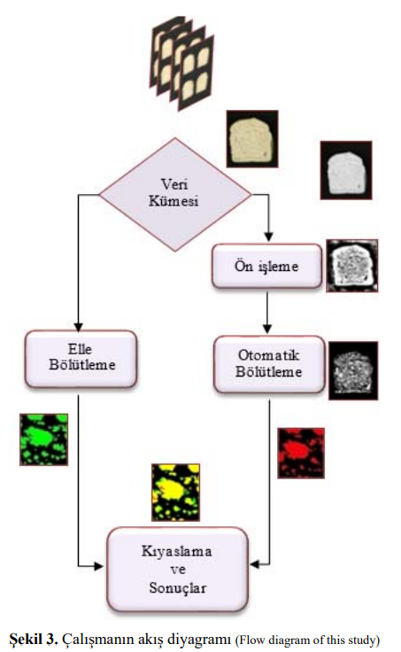
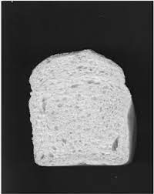

Slide 10
Adaptif histogram eşitleme olarak da bilinen histogram germe işlemi düşük kontrastlı resimlere uygulanan bir yöntem olup histogramı geniş bir bölgeye yayma mantığına dayanmaktadır . Ön işlemenin ilk basamağını oluşturan bu yöntem sayesinde gri seviye görüntülerinin kontrastı iyileştirilmiştir. Şekil 4’teki gri seviye görüntüsünün histogramına bakıldığında grilik değerleri 0,1-0,2 ile 0,8-0,9 aralığında yoğunlaşmıştır.Histogram germe işlemi sonucunda Şekil 5’te görüldüğü üzere karşıtlığı iyileştirilmiş görüntüde gözeneklerin belirginliği Şekil 2’de yer alan gri seviye görüntüsüne göre artmaktadır

Slide 11
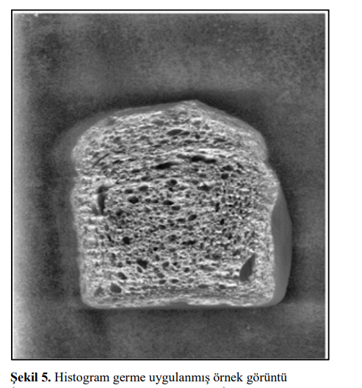
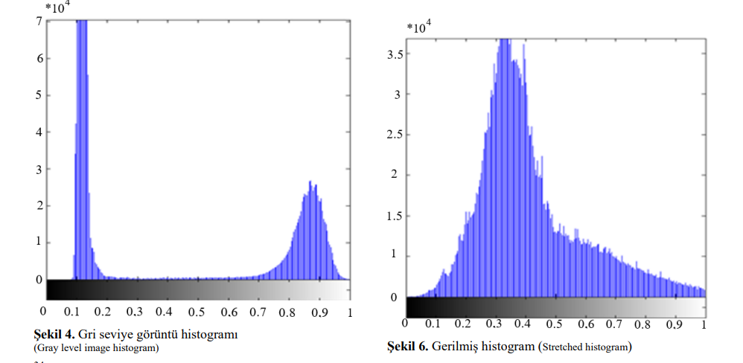

Slide 12
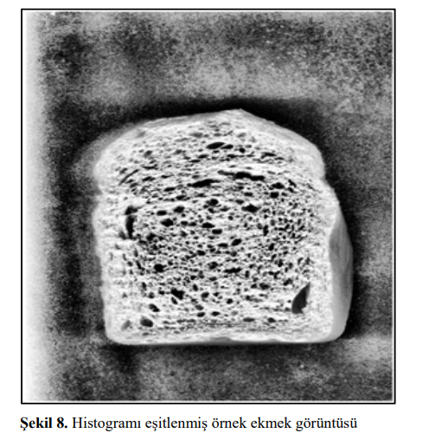
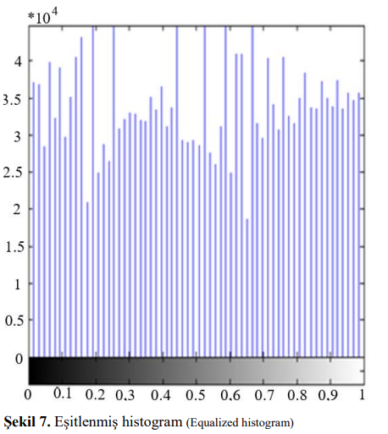
Histogram Eşit
Histogram eşitleme renk değerleri düzgün dağılımlı olmayan görüntüler için uygun bir görüntü iyileştirme metodudurŞekil 6’daki karşıtlığı iyileştirilmiş görüntü histogramına bakıldığında tepenin olduğu görülmektedir. Ancak histogram eşitleme işleminden sonra daha düzgün yayılımlı bir histogram elde edildiği Şekil 7’de gösterilmiştir.
Bu işlemin uygulanması sonucunda elde edilen görüntüŞekil 8’de gösterilmiştir. Ekmek dokularının açık renkte, gözeneklerin ise koyu renkte olduğu görülmektedir. Histogram eşitleme işleminden sonra ön işleme aşaması bitmiş olup, gözeneklerin bölütlenmesiyle görüntü işleme aşamasına geçilecektir

Slide 13
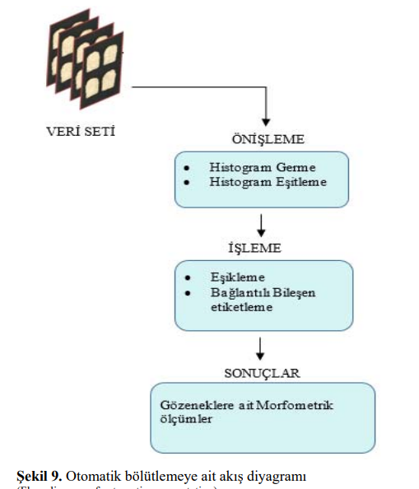
Gözeneklerin Otomatik Olarak Bölütlenmesi
Bu kısımda ön işlemeden geçip, işlemeye hazır hale gelen görüntüler öncelikle otsu yöntemiyle eşiklenerek ikili görüntü haline dönüştürülmüştür. Otomatik bölütlemede kullanılan bu yöntemler Şekil 9‘da özetlenmiştir. Otsu yöntemi, gri seviye görüntüler üzerinde uygulanabilen bir eşik belirleme yöntemidir. Bu yöntem kullanılırken m*n boyutlarında görüntünün arka plan ve ön plan olmak üzere iki sınıftan oluştuğu varsayımı yapılır. Eş. 1’de sınıflar arası varyans; olarak tanımlanmaktadır.

Slide 14
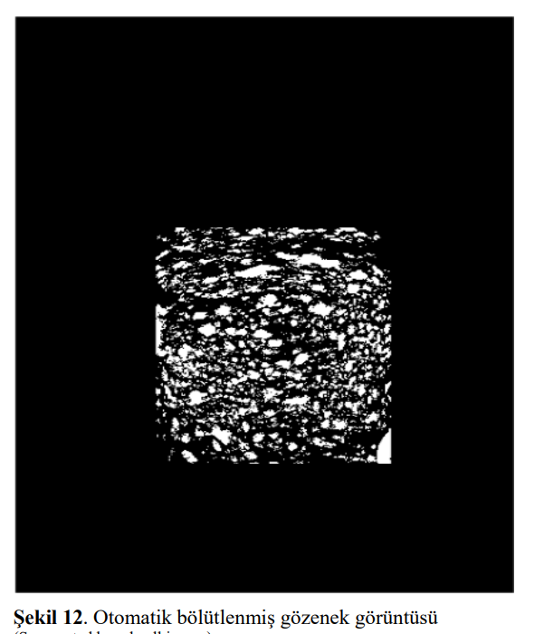
Şekil 11’de ise gözenek içleri doldurulmuş ve en büyük bağlı bileşen yöntemi kullanılarak bölütlenmiş ekmek yüzey görüntüsü gösterilmektedir. Analizin yapılacağı bölge, uzman gıda mühendisinin görüşü doğrultusunda sınırları belirlenmiş ekmeğin orta bölümünden 600*840 piksel2 ’lik bir dikdörtgensel bölge olarak belirlenmiştir. Daha sonra, her ekmek görüntüsü için bu bölgede bulunan gözenekler bölütlenmiştir. Şekil 12’de bölütlenmiş bu dikdörtgensel bölgenin gözenek görüntüsü gösterilmiştir.

Slide 15
Bağlantılı Bileşen Ekleme Ve Gözenek Etiketleme
İkili görüntü haline gelen bölütlenmiş gözenek görüntülerine
Bağlantılı Bileşen Etiketleme yöntemi uygulanmıştır.
BBE siyah-beyaz görüntüler üzerine uygulanmakta olup
birbiri ile 4’lü ya da 8’li komşuluğa sahip piksellerin bir grup
içerisinde toplanmasını sağlayan bir işlemdir. Bu gruplama
sonucunda, resim üzerindeki her bir grup bir nesneyi temsil
edecek şekilde numaralandırılmaktadır. Yöntem ile görüntü
üzerindeki tüm pikseller taranarak her piksele, yandaki
algoritma uygulanmaktadır.
Piksel Siyaha eşit değilse
-Pikselin Tüm komşularına bak (8’li komşuluk için)
-Tüm komşular siyah veya beyaz ise bu yeni bir pikseldir bu piksele yeni bir değer ata, diğer piksele geç
-Komşu piksellerden herhangi biri siyah ya da beyaz piksel ise bir önceki etiket numarasına bu pikseli kaydet }

Slide 16
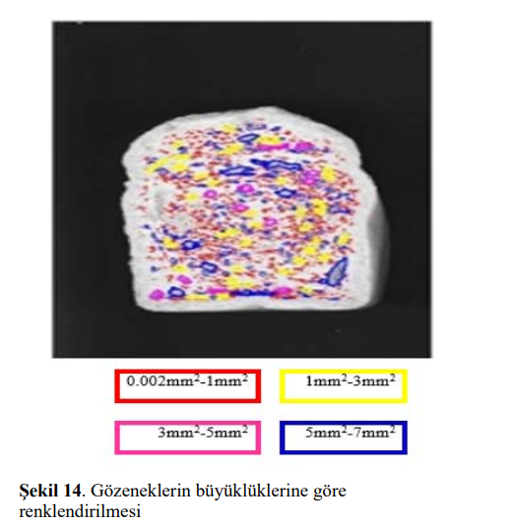
Gözeneklerin Büyüklüklerine Göre Sınıflandırılması
Yapılan çalışmada farklı büyüklükteki gözeneklerin sayılarındaki değişimlerin gözlenmesi amacıyla gözenekler 0,002mm2 -1mm2 , 1mm2 -3mm2 , 3mm2 -5mm2 ve 5mm2 - 7mm2 olmak üzere 4 sınıfa ayrılmıştır
Böylelikle her bir gruptaki gözeneklerin önce sınırları belirlenmiş sonra da bu sınırlara etiket grubuna göre, Şekil 14’te görüldüğü gibi, bir renk değeri atanarak otomatik olarak renklendirilmesi yapılmıştır. Bu hem bize gözeneklerin sınıflandırılması imkânı vermekte hem de görsel analiz imkânı sunmaktadır. Ayrıca farklı katkı maddeli ekmeklerde doku karşılaştırması yapmayı da kolay hale getirmektedir.

Slide 17

ZSI Başarım İndeksinin Belirlenmesi
Çalışmada farklı katkı maddeli tüm ekmek görüntüleri kullanılarak otomatik bölütlenen gözeneklerin, ImageJ programında bir uzman gıda mühendisi yardımıyla elle bölütlenmesi de yapılmıştır. Üzerinde çalışılan ekmek görüntülerinden, otomatik bölütleme sonucu elde edilen gözenekler ile elle bölütleme sonucu elde edilen gözenekler üst üste çakıştırılarak ZSI başarım indeksi belirlenmiştir. Bu indeksin belirlenmesinde kullanılan formülasyon aşağıda gösterilmiştir
Burada yer alan O harfi otomatik bölütlemeyle elde edilen alanı, M harfi ise elle bölütleme sonucu elde edilen alanı ifade etmektedir. Her iki bölütleme sonucu elde edilen alanlar ise M∩ O olarak gösterilmektedir.

Slide 18
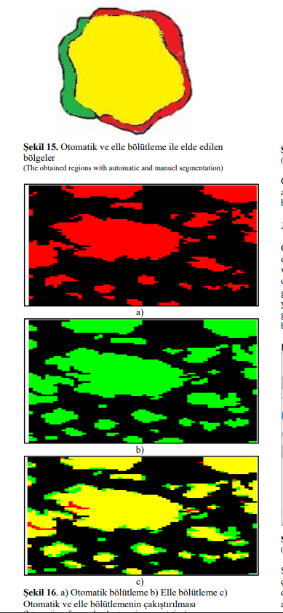
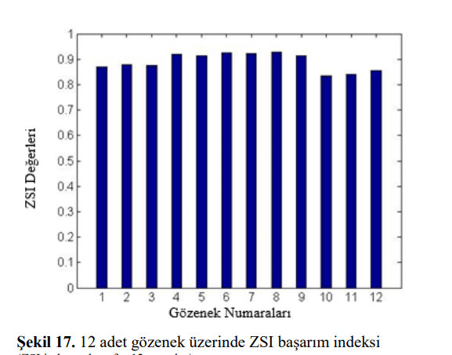
Şekil 15’te elle ve otomatik bölütlenen alanların çakıştırılmasına ait temsili görüntü gösterilmektedir. Şekil 16’da kırmızı renk otomatik bölütlemeyi, yeşil renk elle bölütlemeyi, sarı renk ise her iki bölütlemede ortak bölütlenen bölgeyi göstermektedir. Şekil 17’de otomatik bölütlemenin başarımını görmek için 12 adet gözeneğe ait hesaplanan ZSI değerleri gösterilmektedir. Literatürde, ZSI indeksinin 0,7’den büyük olması durumunda çalışmanın yeterli başarıma sahip olduğu ifade edilmektedir Çalışmada elde edilen başarım değerlerinin 0,87 ile 0,93 arasında olması, önerilen yöntemlerle gerçekleştirilen bölütlemenin oldukça başarılı olduğunu ortaya koymaktadır.

Slide 19
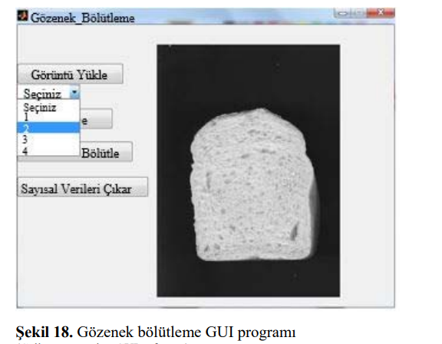
Geliştirilen Arayüz Programı
Çalışmada ayrıca Matlab GUI arayüz programı kullanılarak, ekmek doku/gözenek bölütleme ve gözeneklere ait sayısal verilerin elde edilmesine yönelik bir ara yüz programı oluşturulmuştur. Programın giriş penceresinde yer alan görüntü yükle ikonundan ham ekmek görüntüleri yüklenmektedir. Daha sonra 4 farklı ekmekten biri seçilerek gri seviye görüntüsüne dönüşümü yapılmaktadır.
Şekil 18’de bu işlemin yapılmış hali gösterilmektedir.

Slide 20
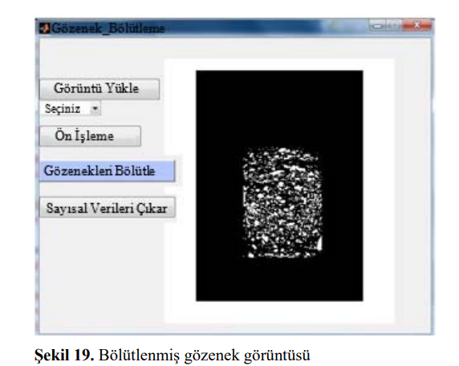
Sırasıyla ön işleme, gözenekleri bölütle ve sayısal verileri çıkar ikonları tıklanarak gözeneklere ait ölçümler ilgili dizine Excel dosyası olarak çıkartılabilmektedir. Şekil 19’da ara yüz programıyla bölütlenmiş gözenek görüntüsü gösterilmiştir.

Slide 21
Sonuçlar Ve Tartışmalar
Görüntü çözünürlüğü 300 dpi olduğundan 1mm2 yaklaşık olarak 140piksel2 Tablo incelendiğinde DATEM gözenek sayısı ve gözenek alanını konsantrasyon miktarıyla doğru orantılı olarak arttırmaktadır. Gözenek sayısının %0,75’den sonra toplam gözenek alanının ise % 0,50’den sonra azaldığı görülmektedir. Boşluk oranı ise DATEM katkılı ekmeklerde%31, %33 seviyelerinde iken FL ve GL’li ekmeklerde bu değer %28, %29 seviyelerinde olmaktadır. DATEM ve lipaz enzimlerinin toplam gözenek sayısı üzerindeki etkileri grafiksel olarak gösterilmiştir. DATEM’li ekmeklerdeki toplam gözenek sayısı lipazlarla kıyaslandığında daha fazla olmaktadır. DATEM’in %0,75 konsantrasyona kadar devam etmektedir. DATEM’li ekmeklerde bu değer %31,5 ile 33 arasındayken FL’de bu değer %28-29 seviyelerinde olmaktadır. DATEM’in %0,50 ve %0,75’li konsantrasyonlarında en fazla boşluk oranı elde edilmiştir. Şekil 22’de ise DATEM ve lipazların yoğunluk üzerindeki etkileri gösterilmiştir. DATEM’li ekmeklerde yoğunluk 90-95/cm2 seviyelerinde iken kontrol ve lipazlarda bu değer 84-85/cm2 civarında olmaktadır. Elde edilen sonuçlar doğrultusunda, fosfolipaz ve glikolipazın hamurun reolojik özelliklerini konsantrasyon miktarına bağlı olarak DATEM’e benzer şekilde olumlu yönde geliştirdiği görülmüştür. Çalışmada iki adet enzimin ekmek kalitesine etkileri değerlendirilmiş ve şuan da kullanılan DATEM katkı maddesine alternatif olarak kullanılıp kullanılamayacağı araştırılmıştır.

Slide 22
